Slide 1
Изготовление салфетки «сердце» в технике макраме
Презентацию подготовила:
Педагог дополнительного образования
МОУ «Тихманьгская СШ»
Русанова Ксения Васильевна

Slide 2
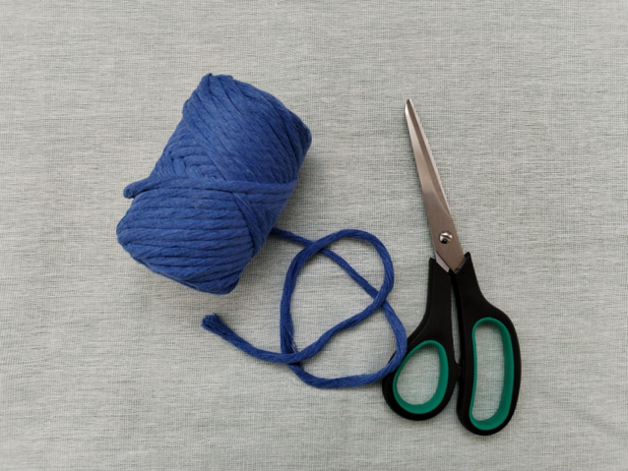
Необходимые материалы:
-Хлопковые нити
-ножницы

Slide 3
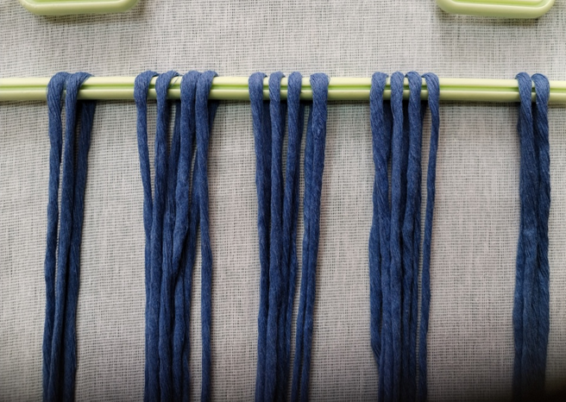
Навешиваем на основу 16 нитей по 1 м.

Slide 4
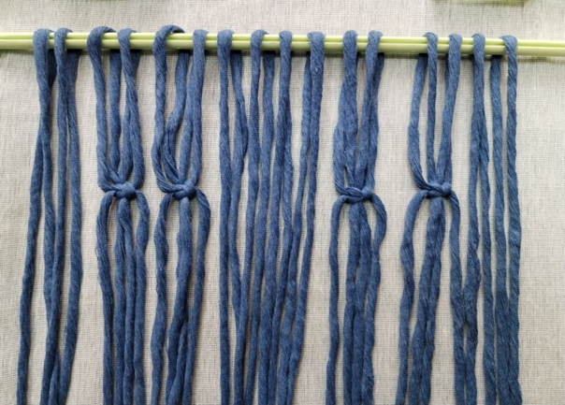
Провязываем 4 квадратных узла

Slide 5
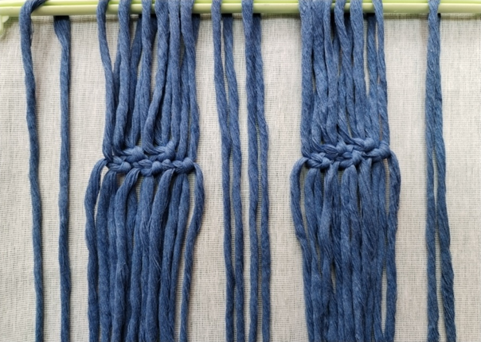
В следующем ряду провязываем 6 квадратных узлов

Slide 6
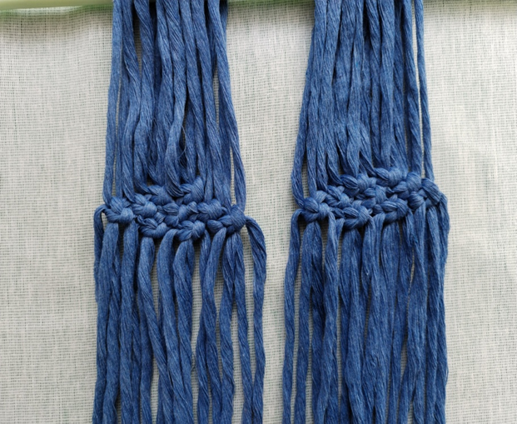
Затем провязываем 8 квадратных узлов

Slide 7
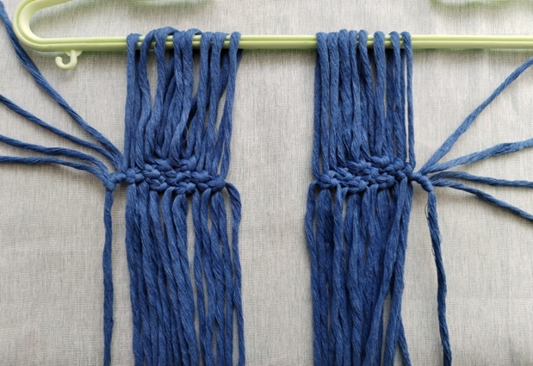
На крайние нити с обеих сторон крепим репсовым узлом по 2 нити длиной 30 см.
Убираем в сторону.

Slide 8
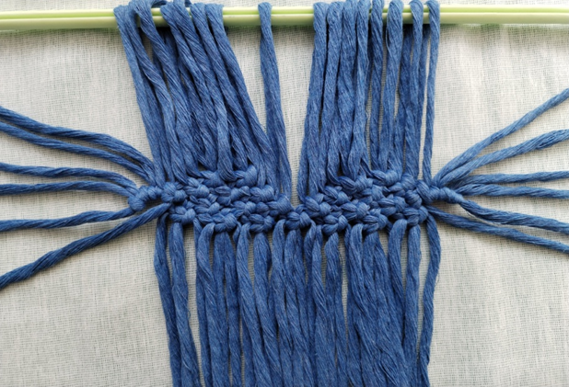
С обеих сторон убираем по две нити и провязываем 7 узлов, соединяя две половинки

Slide 9
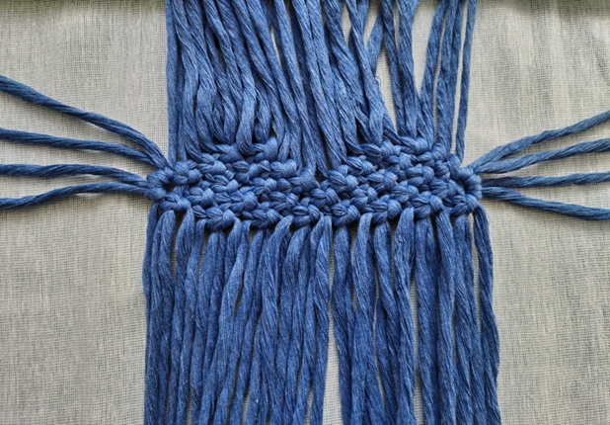
Возвращаем на место по 2 нити с обеих сторон и провязываем 8 узлов

Slide 10
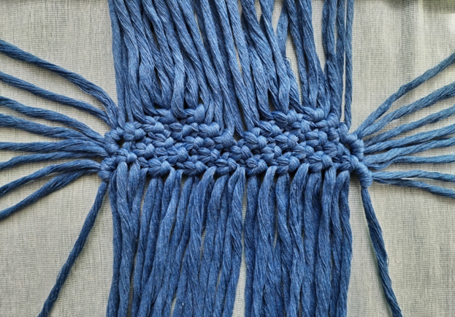
На крайние нити с обеих сторон снова крепим репсовым узлом по 2 нити длиной 30 см.
Убираем в сторону.

Slide 11
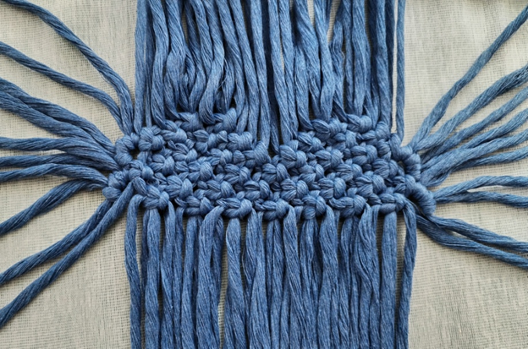
Убираем по две нити с обеих сторон и провязываем 7 узлов

Slide 12
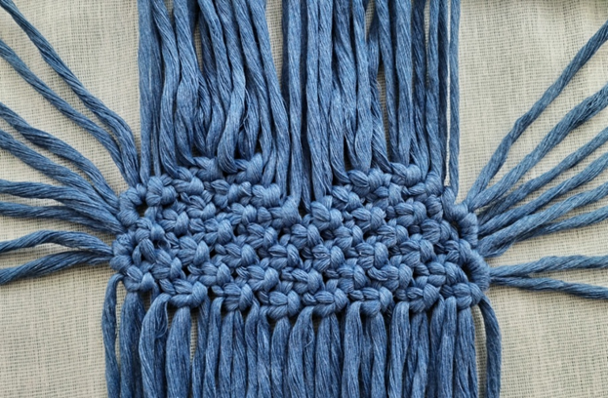
Возвращаем на место нити и провязываем 8 узлов

Slide 13
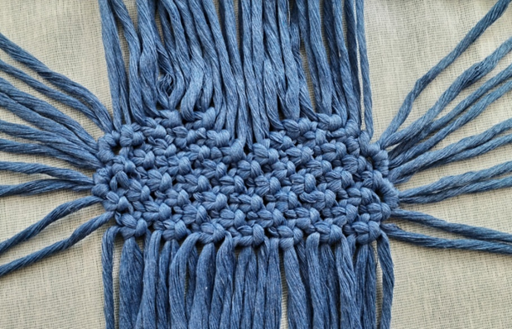
С обеих сторон убираем по 2 нити и провязываем 7 узлов

Slide 14
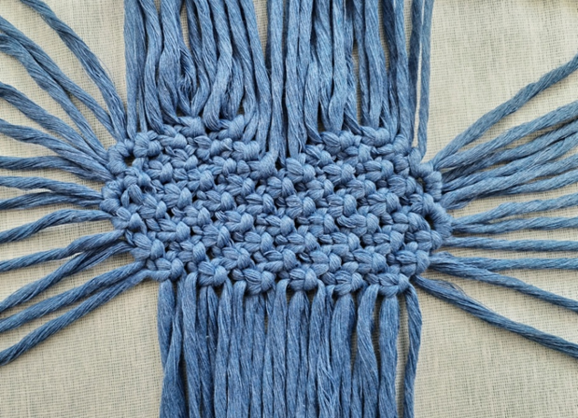
Снова с обеих сторон убираем по 2 нити и провязываем 6 узлов

Slide 15
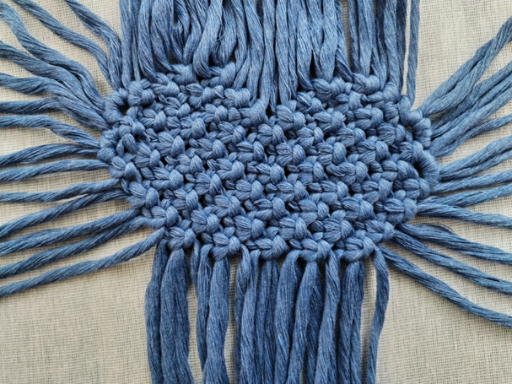
С обеих сторон убираем по 2 нити и провязываем 5 узлов

Slide 16
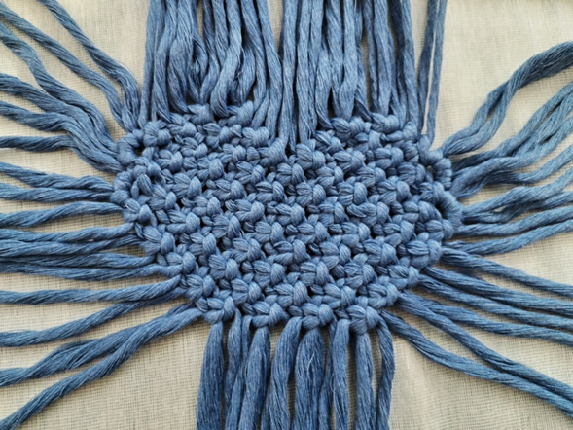
Снова убираем по 2 нити и провязываем 4 узла

Slide 17
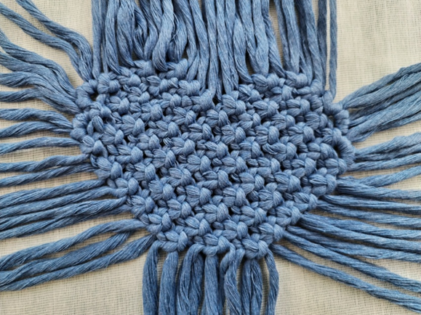
Снова убираем по 2 нити и провязываем 3 узла

Slide 18
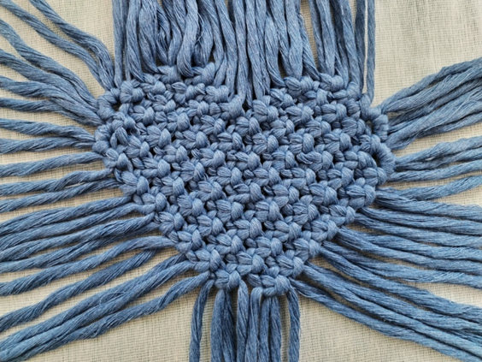
Убираем ещё 2 нити с обеих сторон и провязываем 2 узла

Slide 19
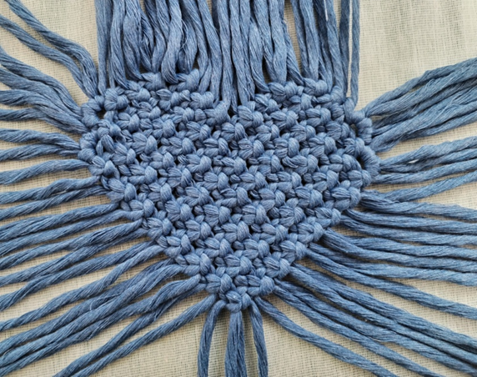
Ещё раз убираем по 2 нити с обеих сторон и провязываем 1 узел

Slide 20
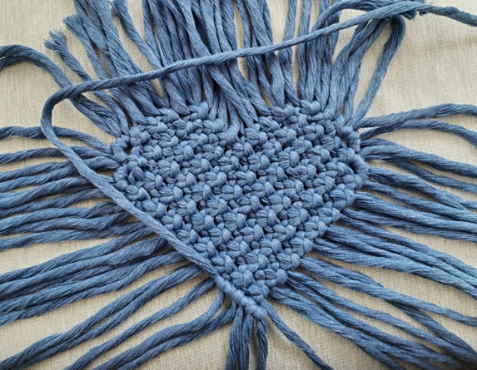
Ножницами разрезаем нити. Берём дополнительную нить и снизу начинаем плести свободными концами репсовые узлы по краю изделия.

Slide 21
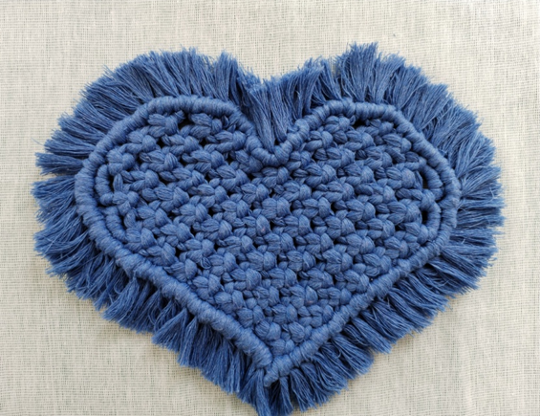
Обрезаем все лишние нити, предавая форму сердца.
Расчёсываем.
Наше «сердце» готово.

